Slide 1
第三讲 ARM简介与体系结构
南京邮电大学 自动化学院

Slide 2
本章简介
3.1 ARM简介
3.2 RISC体系结构
3.3 ARM编程模型
3.4 ARM开发工具基础

Slide 3






3.1 ARM简介
ARM公司简介
将技术授权给其它芯片厂商
. . .
形成各具特色的ARM芯片

Slide 4


Slide 5
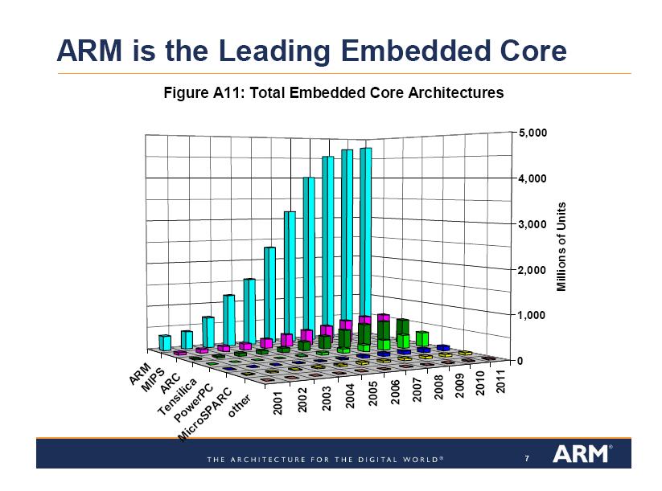

Slide 6
ARM处理器的应用
  当前主要应用于消费类电子领域
  约占32位嵌入式微处理器75％以上的市场份额
  全球80%的GSM/3G手机、99%的CDMA手机以及绝大多数PDA产品均采用ARM体系的处理器
  “掌上计算”相关的所有领域皆为其所主宰
  ARM技术正在逐步渗入到我们生活的各个方面

Slide 7
ARM体系结构
ARM处理器为RISC芯片，简单的结构使得：
    ARM内核非常小
    器件的功耗非常低
具有经典RISC的特点
为了清楚的表达每个ARM应用实例所使用的指令集，ARM公司定义了7种主要的ARM指令集体系结构版本，以版本号v1～v7表示
v1－v3目前已废弃

Slide 8
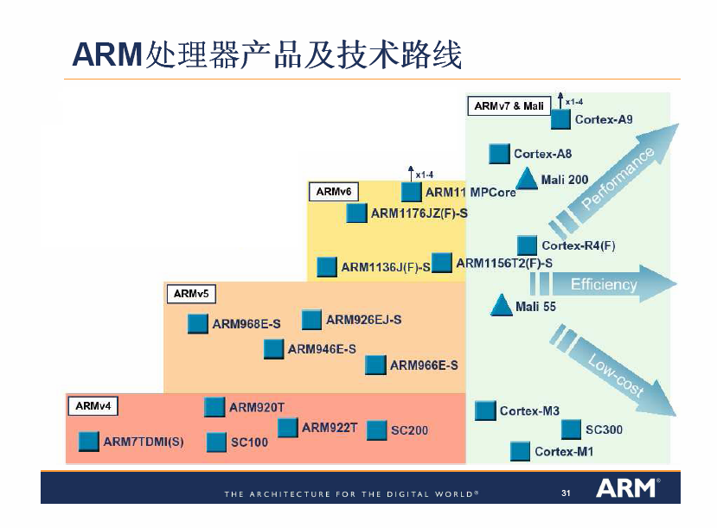

Slide 9
ARM处理器核简介
ARM公司开发了很多系列的ARM处理器核
如：ARM7、ARM9、ARM10、ARM11等系列
  ARM6核以及更早的系列已很少见
目前应用比较广泛的系列是：
ARM7
ARM9
ARM9E
ARM10
ARM11
SecurCore
Cortex
Xscale

Slide 10
例如：ARM7、ARM9系列微处理器
ARM7系列类型：
    ARM7TDMI
    ARM7TDMI-S
    ARM720T
    ARM7EJ
ARM9系列类型：
    ARM920T
    ARM922T
    ARM940T

Slide 11
ARM系列后缀的含义
ARM7 T D M I
Embeded-ICE,支持片上断点和调试点
内嵌硬件乘法器(Multiplier)
支持片上调试
支持高密度16位的Thumb指令集
ARM7 E J
支持新的JAVA
支持增强型DSP指令集

Slide 12
注意：“ARM核”并不是芯片
  ARM核＋RAM、ROM、片内外设等组合在一起才能构成现实的芯片

Slide 13
3.2 RISC体系结构的继承
一、RISC 的产生和发展
RISC（Reduced Instruction Set Computer）
CISC（Complex Instruction Set Computer）
80 — 20 规律
—— RISC技术
80% 的语句仅用处理机中 20% 的指令
执行频度高的简单指令，因复杂指令
的存在，执行速度无法提高
？
能否用 20% 的简单指令组合不常用的
80% 的指令功能

Slide 14
二、RISC 的主要特征
选用使用频率较高的一些 简单指令
复杂指令的功能由简单指令来组合
指令 长度固定
流水技术 一个时钟周期 内完成一条指令
组合逻辑 实现控制器
多个 通用 寄存器
采用 优化 的 编译 程序
只有 LOAD / STORE 指令访存

Slide 15
CISC与RISC的对比
类别 | CISC | RISC
指令系统 | 指令数量很多 | 较少，通常少于100
执行时间 | 有些指令执行时间很长，如整块的存储器内容拷贝；或将多个寄存器的内容拷贝到存贮器 | 没有较长执行时间的指令
编码长度 | 编码长度可变，1-15字节 | 编码长度固定，通常为4个字节
寻址方式 | 寻址方式多样 | 简单寻址
操作 | 可以对存储器和寄存器进行算术和逻辑操作 | 只能对寄存器对行算术和逻辑操作，Load/Store体系结构
编译 | 难以用优化编译器生成高效的目标代码程序 | 采用优化编译技术，生成高效的目标代码程序

Slide 16
三、ARM内核RISC架构的特别技术
所有的指令可根据前面的执行结果决定是否
被执行
可用加载/存储指令批量传输数据
可在一条数据处理指令中同时完成逻辑处理
和移位处理
在循环处理中使用地址的自动增减来提高运
行效率

Slide 17
四、ARM的流水线技术
1. 指令的串行执行
取指令 1
执行指令 1
取指令 2
执行指令 2
取指令 3
执行指令 3
…
取指令 取指令部件 完成
执行指令 执行指令部件 完成
总有一个部件 空闲

Slide 18
四、ARM的流水线技术
2. 指令的二级流水
取指令1
执行指令1
取指令2
执行指令2
取指令3
执行指令3
指令预取
取指 和 执行 阶段时间上 完全重叠
指令周期 减半 速度提高 1 倍

Slide 19
3. 指令的六级流水
ARM7：三级流水
预取
译码
执行
ARM9：五级流水
预取
译码
执行
访存
写入
ARM10：六级流水
预取
发送
译码
执行
访存
写入

Slide 20
t
1 2 3 4 5 6 7 8 9 10 11 12 13 14
指令 1
FI
DI
CO
FO
EI
WO
指令 2
FI
DI
CO
FO
EI
WO
指令 3
FI
DI
CO
FO
EI
WO
指令 4
FI
DI
CO
FO
EI
WO
指令 5
FI
DI
CO
FO
EI
WO
指令 6
FI
DI
CO
FO
EI
WO
指令 7
FI
DI
CO
FO
EI
WO
指令 8
FI
DI
CO
FO
EI
WO
指令 9
FI
DI
CO
FO
EI
WO
完成 一条指令
6 个时间单位
六级流水
串行执行
6 × 9 = 54 时间单位
14 个时间单位

Slide 21
3.3 ARM编程模型
一、存储数据类型、存储格式
ARM处理器支持下列数据类型：
字节 8位
半字 16位(必须分配为占用两个字节)
字 32位(必须分配为占用4个字节)

Slide 22
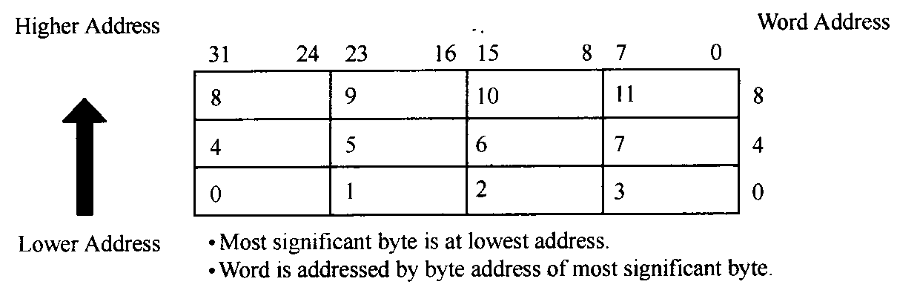
存储格式
大端格式
字数据的高字节存储在低地址中

Slide 23
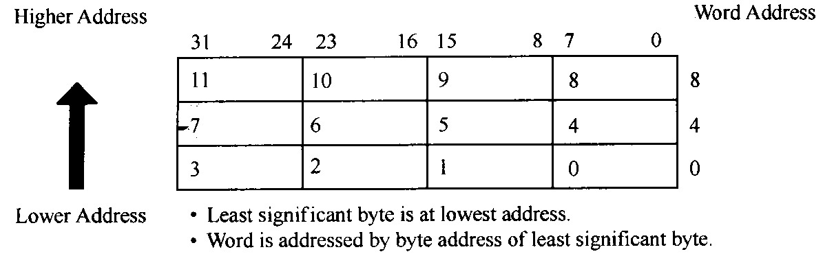
存储格式
小端格式
字数据的高字节存储在高地址中

Slide 24
冯·诺依曼体系结构（ARM7）
存储器
指令寄存器
程序
控制器
指令0
指令1
指令2
指令3
指令4
数据通道
数据
输入
输出
中央处理器
数据0
数据1
数据2

Slide 25
哈佛体系结构（ARM9以后）
地址
程序存储器
指令寄存器
指令0
控制器
指令1
指令
指令2
地址
数据存储器
数据通道
输入
输出
数据0
CPU
数据1
数据
数据2

Slide 26
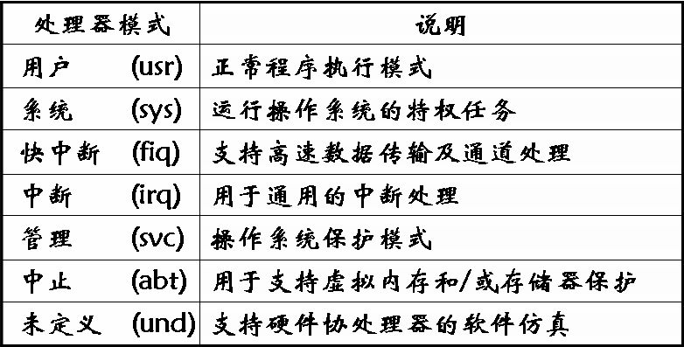
二、处理器模式
ARM体系结构支持下表所列的7种处理器模式

Slide 27
处理器模式 | 说明
用户 (usr)
系统 (sys) | 特权模式
快中断 (fiq)
中断 (irq)
管理 (svc)
中止 (abt)
未定义 (und)

Slide 28
处理器模式 | 说明
用户 (usr) | 正常程序执行模式
系统 (sys) | 运行操作系统的特权任务
快中断 (fiq) | 异常模式
中断 (irq)
管理 (svc)
中止 (abt)
未定义 (und)

Slide 29
三、双指令集与处理器工作状态
  双指令集
    16位Thumb指令集：密度高，所占存储空间较小
    32位的ARM指令集：处理32位数据时性能较高
  处理器工作状态
    Thumb状态：执行半字对准的Thumb指令
    ARM状态 ：执行字对准的ARM指令
    －－可以切换，不影响运行模式和寄存器的内容

Slide 30
处理器状态切换
使用BX指令可以将ARM内核的操作状态在ARM状态和Thumb状态之间进行切换，如下：
;从Arm状态切换到Thumb状态
LDR R0,=Lable+1
BX R0
;从Thumb状态切换到ARM状态
LDR R0,=Lable
BX R0
跳转地址标号
地址最低位为1，表示切换到Thumb状态
地址最低位为0，表示切换到ARM状态

Slide 31
四、寄存器组
  31个通用寄存器
  6个状态寄存器

Slide 32
1、ARM状态下的寄存器组
  通用寄存器
    未分组寄存器R0～R7
    所有运行模式下，都指向同一个物理寄存器
    分组寄存器R8～R14
  每一次访问的物理寄存器与处理器当前的运行模式有关
    程序计数器R15
  ARM状态 ：位[1:0]为0，位[31:2]用于保存PC；
  Thumb状态：位0为0，位[31:1]用于保存PC；
  寄存器R16
    当前程序状态寄存器

Slide 33
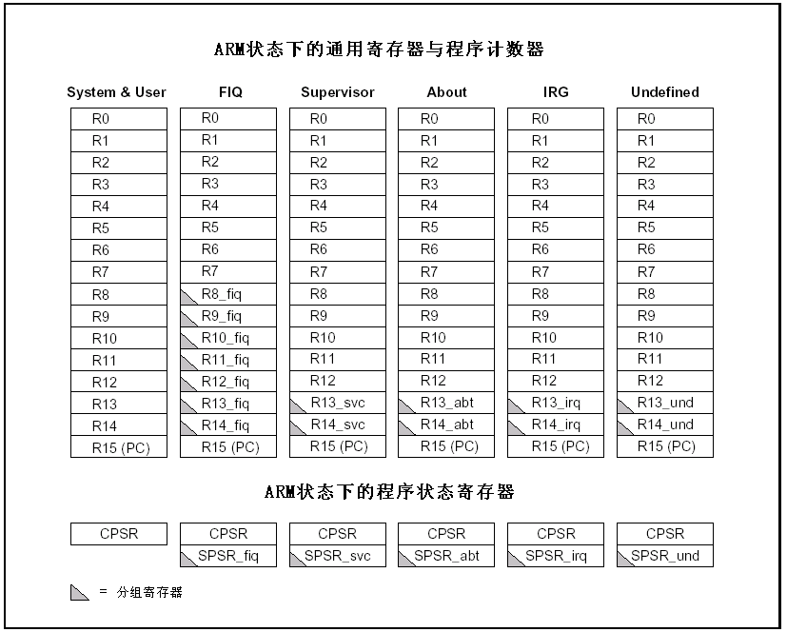

Slide 34
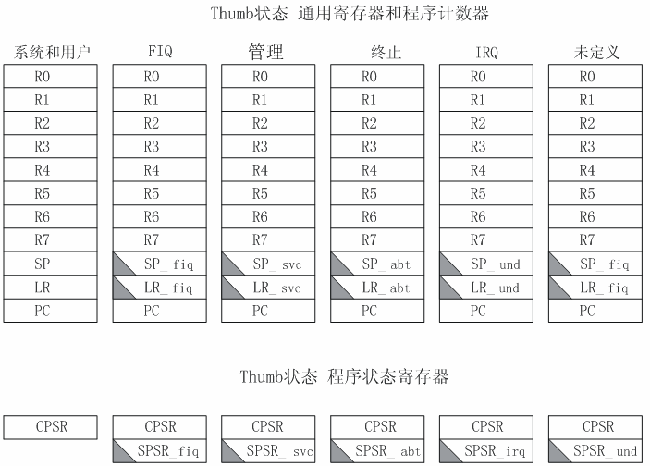
  2、Thumb状态下的寄存器组

Slide 35
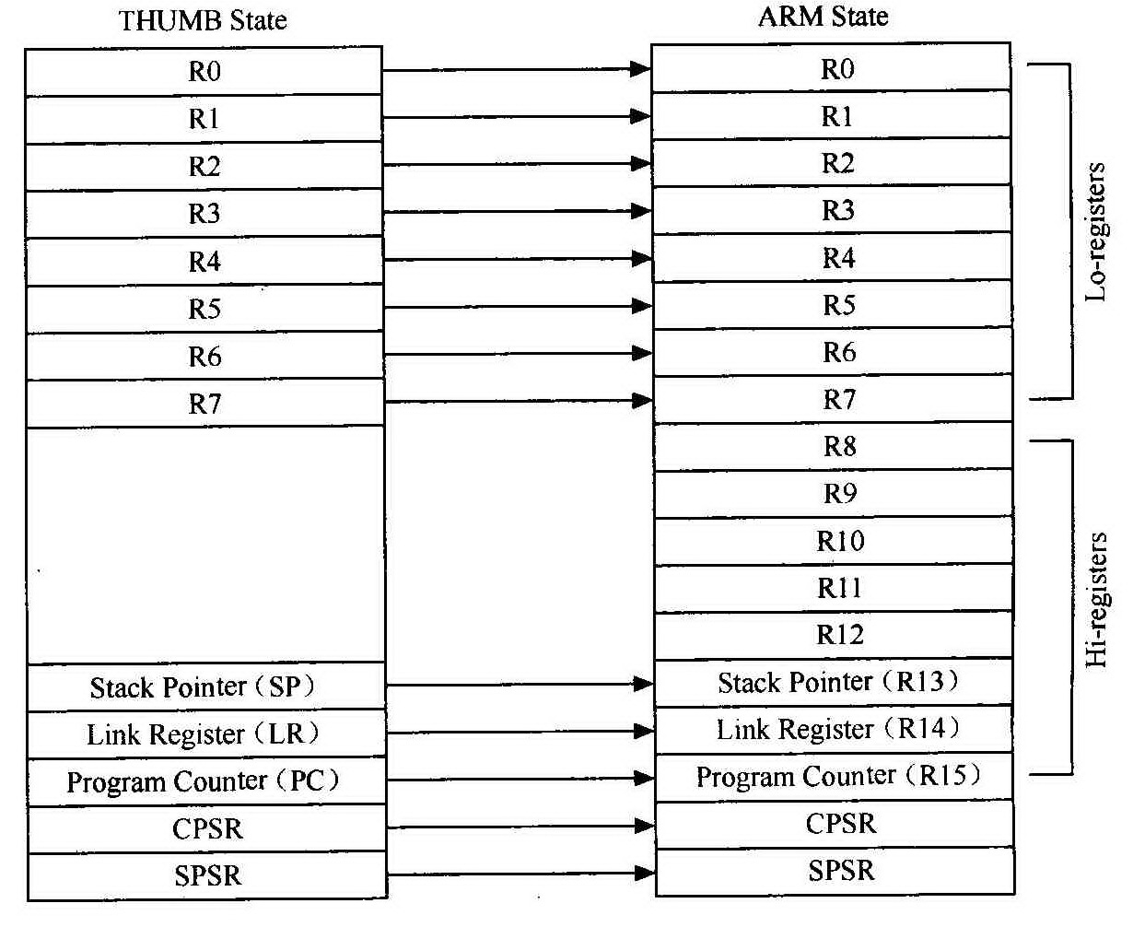
两种状态下的寄存器组对应关系

Slide 36
3、程序状态寄存器
1个当前程序状态寄存器(CPSR)
5个备份程序状态保存寄存器(SPSR,异常处理使用)
  备份的程序状态保存寄存器功能：
    保存ALU中的当前操作信息
    控制允许和禁止中断
    设置处理器的运行模式

Slide 37
CPSR寄存器的格式
条件代码标志
保留
控制位
31 30 29 28 27 26 8 7 6 5 4 3 2 1 0
N
N
Z
Z
C
C
V
V
—
—
. . .
—
I
I
F
F
T
T
M4
M4
M3
M3
M2
M2
M1
M1
M0
M0
溢出标志 Overflow
进位或借位扩展 Carry
模式位 Mode
零 Zero
状态位 Thumb
负或小于 Negative
FIQ禁止 Fast
IRQ禁止 Interrupt
Notes:
Q 位（27位）：
仅ARM 5TE/J架构支持
指示增强型DSP指令是否溢出
J 位（24位）
仅ARM 5TE/J架构支持
J = 1: 处理器处于Jazelle状态

Slide 38
五、异常与中断处理
  1、ARM支持的异常类型
    复位
    未定义指令
    软件中断
    中止
        指令预取中止 及 数据中止
    IRQ（普通中断请求）
    FIQ（快速中断请求）

Slide 39
ARM体系结构所支持的异常
异常类型 | 具体含义
复位 （RESET） | 当处理器的复位电平有效时，产生复位异常，程序跳转到复位异常处理程序处执行。
未定义指令 （UDEF） | 当ARM处理器或协处理器遇到不能处理的指令时，产生未定义指令异常。可使用该异常机制进行软件仿真。
软件中断 （SWI） | 该异常由执行SWI指令产生，可用于用户模式下的程序调用特权操作指令。可使用该异常机制实现系统功能调用。
指令预取中止 （PABT） | 若处理器预取指令的地址不存在，或该地址不允许当前指令访问，存储器会向处理器发出中止信号，但当预取的指令被执行时，才会产生指令预取中止异常。
数据中止 （DABT） | 若处理器数据访问指令的地址不存在，或该地址不允许当前指令访问时，产生数据中止异常。
外部中断请求 （IRQ） | 当处理器的外部中断请求引脚有效，且CPSR中的I位为0时，产生IRQ异常。系统的外设可通过该异常请求中断服务。
快速中断请求 （FIQ） | 当处理器的快速中断请求引脚有效，且CPSR中的F位为0时，产生FIQ异常。

Slide 40
异常向量（Exception Vectors）
地 址 | 异 常 | 进入模式
0x0000,0000 | 复位 | 管理模式
0x0000,0004 | 未定义指令 | 未定义模式
0x0000,0008 | 软件中断 | 管理模式
0x0000,000C | 中止（预取指令） | 中止模式
0x0000,0010 | 中止（数据） | 中止模式
0x0000,0014 | 保留 | 保留
0x0000,0018 | IRQ | IRQ
0x0000,001C | FIQ | FIQ

Slide 41
2、异常的优先级
    复位 高
    数据中止
    FIQ
    IRQ
    预取指令中止
    未定义指令，SWI 低

Slide 42
  3、应用程序中的异常处理
  在异常向量表中的特定位置放置一条跳转指令，跳转到异常处理程序。
  4、异常的响应过程
  将下一条指令的地址存入相应连接寄存器LR
  将CPSR复制到相应的SPSR中
  根据异常类型，强制设置CPSR的运行模式
  强制PC从相关的异常向量地址取下一条指令执行

Slide 43
  5、异常的返回过程
  将连接寄存器LR的值减去相应的偏移量送到PC中
  将SPSR复制到相应的CPSR中
  若设置了中断禁止位，则清除
  复位异常处理程序不需要返回

Slide 44
3.4 ARM开发工具基础
ADT 嵌入式开发环境
ARM Development Tools 武汉创维特开发
ADT Emulator for ARM
ADT IDE for ARM

Slide 45
3.4 ARM开发工具基础
ARM ADS：ARM Developer Suite
ARM公司推出
最新版本为ADS 1.2。
支持所有ARM系列处理器
包括：
    代码生成工具 集成开发环境
    调试器 指令集模拟器
    ARM 开发包 ARM应用库

Slide 46
JTAG调试接口
边界扫描技术
  通过边界扫描寄存器单元，实现对芯片输入输出信号的观察和控制
  边界扫描寄存器对芯片是透明的，正常的运行不会受到任何影响
  不占用ARM芯片上的任何硬件资源
  比较方便和容易发现程序中存在的问题

